Slide 1

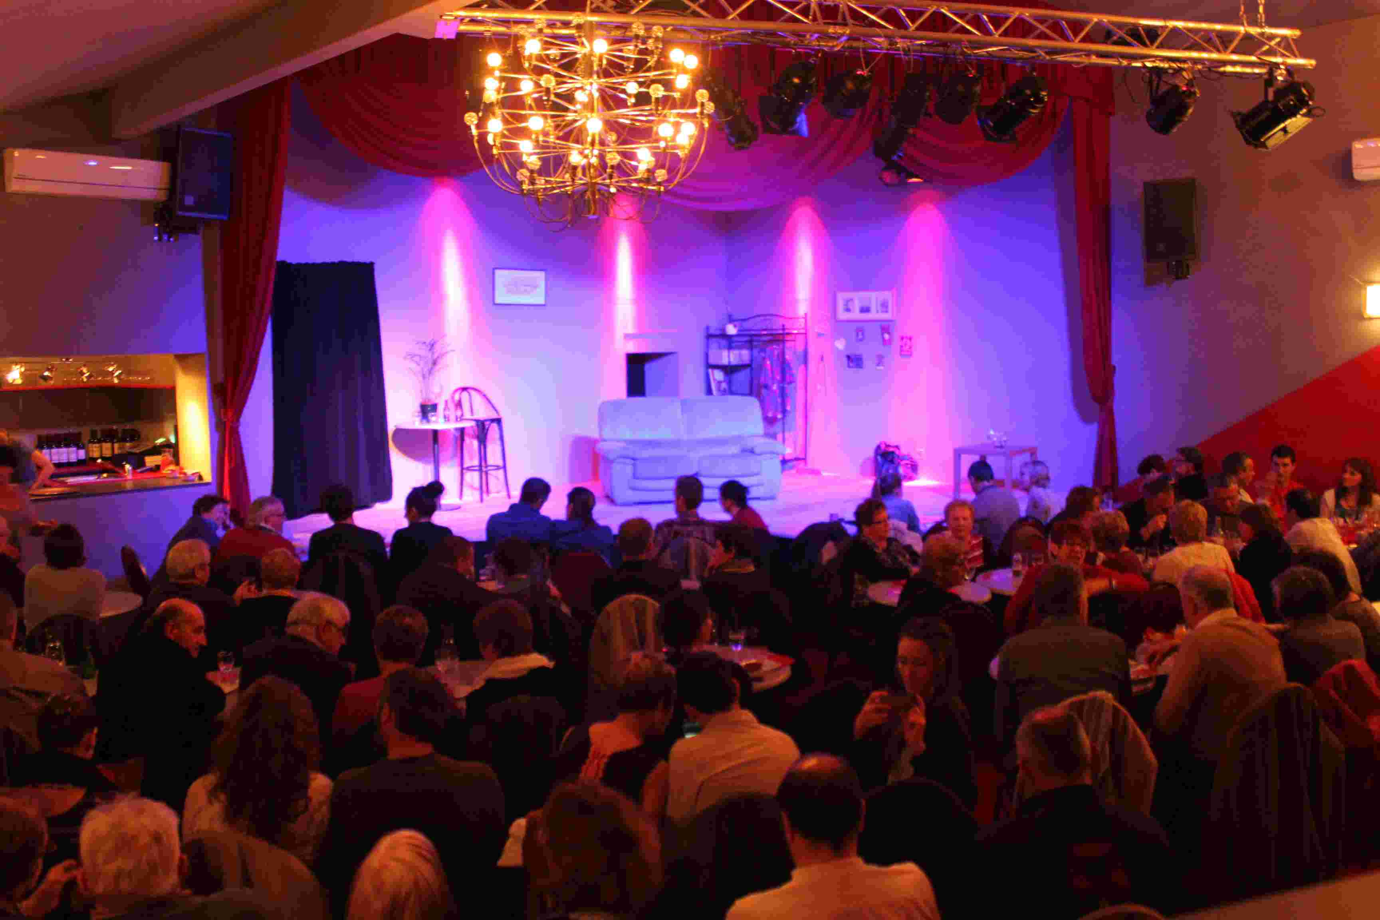

Histoire de Bar

